Slide 1
Introducción a la Arquitectura de Software
Fundamentos de
Arquitectura de Software - Platzi

Slide 2
¿Qué es arquitectura de software?

Slide 3
A
B
C
D
E
Notes:
¿Qué nos dice un diagrama así?
Podríamos inducir que existen los elementos A, B, C, D y E, y que existen relaciones entre ellos. Dada la posición de ellos en el diagrama, podríamos también deducir cierta jerarquía. Pero esto es muy informal y probablemente poco útil a la hora de entender el sistema.

Slide 4
“La estructura del sistema, compuesta por elementos de software, sus propiedades visibles y sus relaciones.”
Software Architecture in Practice (Bass, Clements & Kazman, 2003)

Slide 5
“El conjunto de decisiones principales de diseño tomadas para el sistema.”
Software Architecture: Foundations, Theory and Practice (Taylor, 2010)
Notes:
¿Dónde se encuentran las decisiones en el diagrama que vimos? El diagrama representa el resultado de las decisiones, no las decisiones en sí mismas.
¿Cómo sé qué otras alternativas se consideraron?

Slide 6
“(...) la arquitectura se reduce a las cosas importantes, cualesquiera que sean.”
Patterns of Enterprise Application Architecture (Fowler, 2002)

Slide 7
Ejemplos

Slide 8
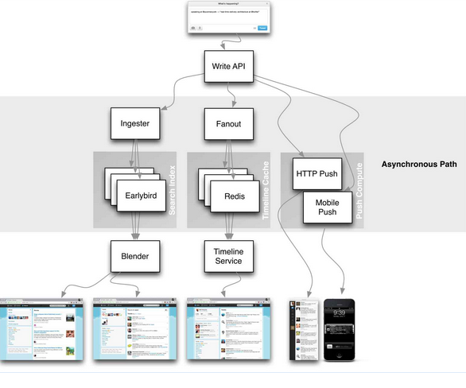
Twitter

Slide 9
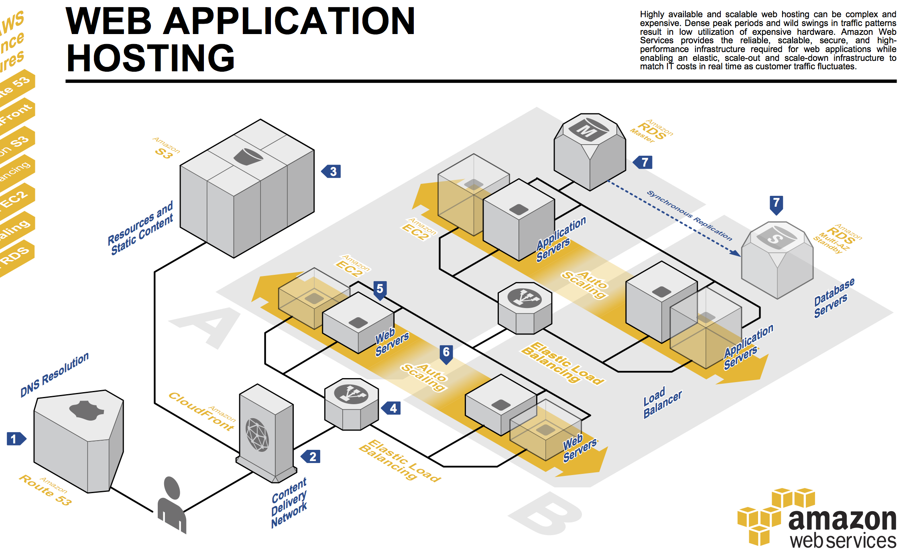

Slide 10
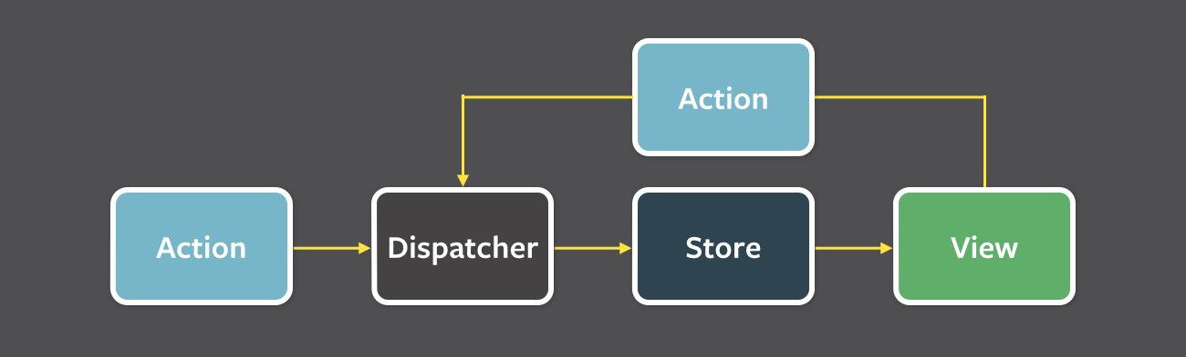
Flujo de datos - Flux

Slide 11
¿Qué hace un arquitecto de software?

Slide 12
Analiza el contexto
Posee herramientas
de diseño
Diseña la solución
Requerimientos
Atributos de Calidad
Modelo
Funcionales
No Funcionales
Estilos de Arquitectura
Razonamientos
Riesgos
Patrones de Arquitectura
Documentación
Restricciones
Tácticas
Implementación

Slide 13
En escala
En crecimiento
En start-ups
Notes:
Start-ups: Arquitecto como líder técnico. Definiciones iniciales de tecnología: lenguaje, frameworks, librerías, plataformas, conectores, estilo de arquitectura.
Objetivo general: Reducir los riesgos más grandes, limitando el costo de sobrediseño. Entender y comunicar los trade-offs asociados a riesgos de gestión del proyecto. Diseñar para la escala actual, pero entender la evolución. Métricas importantes en casos de trade-off por restricciones de proyecto.
En crecimiento: Comunicación, iteración y estabilización. Detectar decisiones tempranas que ya no estén funcionando. Garantizar que la organización pueda escalar (transferencia de conocimiento, buenas prácticas, documentación). Mayor atención a métricas y feedback.
En escala: Formalización y estandarización. Visión de los productos de la compañía y su interacción como ecosistema / plataforma. Conexión directa entre estrategia y arquitectura. Equipos con capacidad de desarrollar / innovar dentro del ecosistema: facilitar el desarrollo de nuevos productos con los estándares de calidad de la organización. Herramientas para desarrollar en la escala de la organización.

Slide 14
La importancia de la comunicación

Slide 15
Sistemas monolíticos
~ un solo equipo, una sola pieza de software.
Sistemas distribuidos
~ múltiples equipos independientes, múltiples sistemas intercomunicados.
Notes:
Relacionar la estructura de un equipo con las estructuras de comunicación resultantes del software.
Monolítico: Un solo equipo, se comunica informalmente sin restricciones.
Distribuido: Múltiples equipos. Vías definidas de comunicación, dependencias más evidentes (idealmente, evitadas).

Slide 16
“Las organizaciones que diseñan sistemas están limitadas a producir diseños que son copias de las estructuras de comunicación de estas organizaciones”
Ley de Conway (Melvin Conway, 1967)
Notes:
Plantear la posibilidad de una ley inversa de Conway, en donde el diseño de la comunicación del software ayude a la reorganización de las estructuras de comunicación de la organización.

Slide 17
Objetivos del arquitecto

Slide 18
Dev
Manager
Usuario
Cliente
QA
Es confiable y estará disponible cuando lo necesite
Permite equipos independientes y comunicación clara
Es fácil de implementar y de mantener
Entrega a tiempo y dentro del presupuesto
Es fácil de comprobar
Sistema

Slide 19
Arquitectura y Metodologías

Slide 20
Metodologías tradicionales
Etapa de diseño
Definición del Problema
Requerimientos
Modelo de arquitectura
Arquitecto
Restricciones
Riesgos
Documentación

Slide 21
Metodologías Ágiles
Métricas y alertas
Prioridades del backlog
Planear la arquitectura
Implementar la arquitectura
Planeamiento del sprint
Producto en uso
Despliegue
continuo
Retrospectivas
(re)evaluar la arquitectura
Notes:
http://hillside.net/plop/2015/papers/riverhounds/17.pdf
Stand in the shoulder of giants
Arquitectura en el backlog
Find where it hurts
Tracer bullets
Test architecture

